Slide 1

5
2
6
مراجعة 4
مراجعة 3
مراجعة 2
مراجعة 1

Slide 2






أيقونات توجيهية
توجيهات الأستاذ(ة)
تعيين تلميذ للإجابة
المرور بين الصفوف
عرض فيديو
المرور للشريحة الموالية بعد عرض الفيديو
العمل في ثنائيات

Slide 3

برمجة أسبوع المراجعة
(ة)خاص بالأستاذ
الحصة 1
الدرس 1
الحصة 2
الدرس 1
اَلْأَعْدادُ مِنْ 0 إِلى 100 (مُراجَعَةُ الْمُسْتَلْزَماتِ)
مراجعة (2)
فصل الملايين: قراءة وكتابة
مراجعة (1)
الحصة 4
الحصة 3
مراجعة (4)
مراجعة (3)

Slide 4
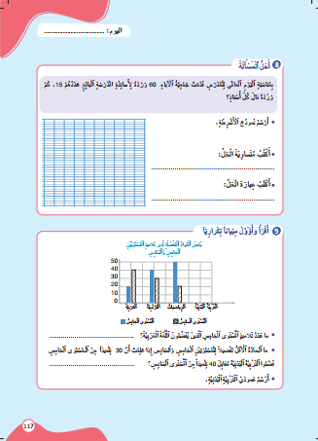
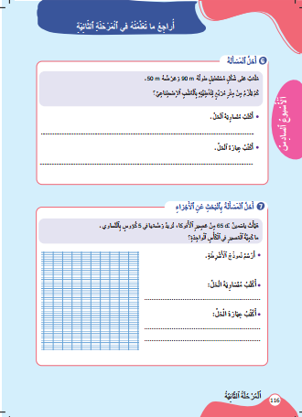


درس اليوم
(ة)خاص بالأستاذ
مراجعة دروس المرحلة الثانية

Slide 5

تدابير أسبوع المراجعة
(ة)خاص بالأستاذ
تخصص الحصص الأربعة للمراجعة المنتظمة وتثبيت التعلمات
تدابير حصة المراجعة
يقدم الأستاذ التمرين ويطلب من المتعلمين الإجابة على الألواح أو على الدفاتر أو على الكراسات؛
وكل نشاط لا تتحقق فيه نسبة أكبر من 80% يتم التركيز عليه والتذكير بالخطوات في السؤال الموالي.
يتم تصحيح التمرين الأول من طرف أحد التلاميذ على السبورة مع التذكير بالخطوات خطوة خطوة.
يتم التصحيح جماعيا وتفاعليا بين الأستاذة والتلميذ على السبورة والتلاميذ الآخرين
بالنسبة للتمرين الثاني يتم إنجازه على الكراسة أو الدفاتر أو الألواح (يتم التوجيه على الشرائح)
يتم تصحيح التمرين الثاني جماعيا.

Slide 6

(ة)خاص بالأستاذ
مراحل الحصة
1
افتتاح الحصة
1
5
1
2
  مراجعة
45
1
3
اختتام الحصة
5

Slide 7
(ة)خاص بالأستاذ
عند نهاية الدرس
على الأقل 80% من المتعلمين سيكونون قادرين على:
وضع وإنجاز عمليات القسمة
تعرف التناسبية وتوظيفها لحل مسائل تناسبية
تعرف استراتيجية العودة إلى الوحدة وتوظيفها لحل مسائل تناسبية
تعرف معامل التناسبية وتوظيفه لحل مسائل تناسبية

Slide 8

(ة)خاص بالأستاذ
افتتاح الدرس
1
الحساب الذهني

Slide 9



أنشطة المراجعة
1
3
الافتتاح
اختتام الحصة
2
    مرحباً يا أصدقاء. اليوم، سنراجع بعض الدروس السابقة.
Version provisoire pour la formation des enseignants

Slide 10


أنشطة المراجعة
1
3
الافتتاح
اختتام الحصة
2
سنبدأ بالحساب الذهني. خذوا دفاتر البحث.

Slide 11

أنشطة المراجعة
1
3
الافتتاح
اختتام الحصة
2
1
لديكم دقيقة واحدة لحل هذه العمليات. دوّنوا النتيجة فقط في دفاتركم.
1
6 × 400 = …. | 30 × 40 = …. | 800 × 7 = …. | 5 × 90 = …. | 8 × 7 = ….
180 ÷ 3 = …. | 1500 ÷ 5 = …. | 600 ÷ 30 = …. | 200 ÷ 4 = …. | 50 × 30 = ….

Slide 12
أنشطة المراجعة
1
3
الافتتاح
اختتام الحصة
2
1
لديكم دقيقة واحدة للتصحيح.
1
6 × 400 = 2 400 | 30 × 40 = 1 200 | 800 × 7 = 5 600 | 5 × 90 = 450 | 8 × 7 = 56
180 ÷ 3 = 60 | 1500 ÷ 5 = 300 | 600 ÷ 30 = 20 | 200 ÷ 4 = 50 | 50 × 30 = 1 500

Slide 13
(ة)خاص بالأستاذ
  مراجعة 1
2
وضع وإنجاز عمليات القسمة

Slide 14
أنشطة المراجعة
2
1
3
الافتتاح
اختتام الحصة
ضعوا وأنجزوا العملية على الألواح
1
2
75 ÷ 5

Slide 15

أنشطة المراجعة
2
1
3
الافتتاح
اختتام الحصة
ارفعوا الألواح

Slide 16

أنشطة المراجعة
2
1
3
الافتتاح
اختتام الحصة
من يقوم ليشرح لنا كيف وجد النتيجة مذكرا بالخطوات؟
1
1
75 ÷ 5
7 5 5
-
5
1 5
2 5
-
2 5
0 0

Slide 17
أنشطة المراجعة
2
1
3
الافتتاح
اختتام الحصة
اكتبوا على الألواح هذه القسمة كتابة اقليدية
1
1
75 ÷ 5
7 5 5
-
5
1 5
2 5
-
2 5
0 0
…. = ( … × … ) +…

Slide 18
أنشطة المراجعة
2
1
3
الافتتاح
اختتام الحصة
ارفعوا الألواح

Slide 19
أنشطة المراجعة
2
1
3
الافتتاح
اختتام الحصة
صححوا
1
1
7 5 5
-
5
1 5
2 5
-
2 5
0 0
75 = ( 5 × 15 ) + 0

Slide 20
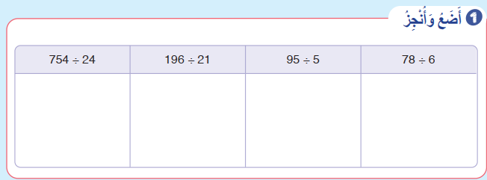
أنشطة المراجعة
2
1
3
الافتتاح
اختتام الحصة
1
خذوا الكراسات صفحة 114. ضعوا وأنجزوا هذه العملية واكتبوها كتابة اقليدية
2
754 = ( 24 × 31 ) + …

Slide 21
أنشطة المراجعة
2
1
3
الافتتاح
اختتام الحصة
صححوا
1
1
7 5 4 2 4
-
7 2
0 3 4
3 1
-
2 4
1 0
754 = ( 24 × 31 ) + 10

Slide 22
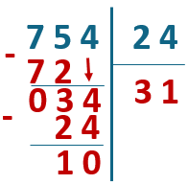

أنشطة المراجعة
2
1
3
الافتتاح
اختتام الحصة
1
خذوا الكراسات صفحة 114. ضعوا وأنجزوا هذه العملية واكتبوها كتابة اقليدية
2

Slide 23

أنشطة المراجعة
2
1
3
الافتتاح
اختتام الحصة
صححوا
1
1
1 9 6 2 1
-
0 0
1 9 6
0 9
-
1 8 9
0 0 7
196 = ( 21 × 9 ) + 7

Slide 24
(ة)خاص بالأستاذ
  مراجعة 2
2
أتعرف التناسبية وأوظفها لحل مسائل

Slide 25
أنشطة المراجعة
2
1
3
الافتتاح
اختتام الحصة
1
اقرؤوا المسألة جيدا واكتبوا على الألواح، كتلة ثمار الزيتون والمدة بالدقائق
2
لإنتاج 1 لتر من زيت الزيتون، نحتاج إلى 12 كيلوغراما من ثمار الزيتون و30 دقيقة لعصرها.
كم كيلوغراما نحتاج من ثمار الزيتون لإنتاج 5 لترات من الزيت وكم من الوقت سنحتاج ؟
لإنتاج 5 لترات من الزيت:
نحتاج ........ كيلوغراما من ثمار الزيتون؛
ونحتاج .......... دقيقة.
؟
؟

Slide 26
أنشطة المراجعة
2
1
3
الافتتاح
اختتام الحصة
ارفعوا الألواح

Slide 27
أنشطة المراجعة
2
1
3
الافتتاح
اختتام الحصة
من يقوم ليشرح لنا كيف وجد النتيجة مذكرا بالخطوات؟
1
1
لإنتاج 1 لتر من زيت الزيتون، نحتاج إلى 12 كيلوغراما من ثمار الزيتون و30 دقيقة لعصرها.
كم كيلوغراما نحتاج من ثمار الزيتون لإنتاج 5 لترات من الزيت وكم من الوقت سنحتاج ؟
لإنتاج 5 لترات من الزيت:
نحتاج ..60. كيلوغراما من ثمار الزيتون؛
ونحتاج .....150..... دقيقة.
5 × 12 = 60
5 × 30 = 150

Slide 28
أنشطة المراجعة
2
1
3
الافتتاح
اختتام الحصة
1
اقرؤوا المسألة جيدا واكتبوا على الألواح، الأجوبة بالأرقام فقط
2
لإنتاج كأس صلصة نحتاج إلى 3 بيضات، وملعقتين من الزيت وملعقة من الملح.
كم سنحتاج من البيض والزيت والملح لإنتاج 4 كؤوس هذه الصلصة؟
لإنتاج 4 كؤوس من الصلصة:
نحتاج ........ بيضات؛
و .......... ملاعق زيت.
و .......... ملاعق ملح.

Slide 29
أنشطة المراجعة
2
1
3
الافتتاح
اختتام الحصة
ارفعوا الألواح

Slide 30
أنشطة المراجعة
2
1
3
الافتتاح
اختتام الحصة
صححوا
1
1
لإنتاج كأس صلصة نحتاج إلى 3 بيضات، وملعقتين من الزيت وملعقة من الملح.
كم سنحتاج من البيض والزيت والملح لإنتاج 4 كؤوس هذه الصلصة؟
لإنتاج 4 كؤوس من الصلصة:
نحتاج .....12... بيضات؛
و .....8..... ملاعق زيت.
و .....4..... ملاعق ملح.
4 × 3 = 12
4 × 2 = 8
4 × 1 = 4

Slide 31
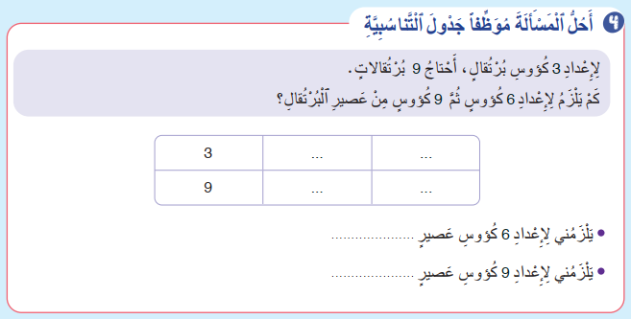
أنشطة المراجعة
2
1
3
الافتتاح
اختتام الحصة
على كراساتكم صفحة 114. أنجزوا النشاط رقم 4
1
2

Slide 32
أنشطة المراجعة
2
1
3
الافتتاح
اختتام الحصة
نصحح
1
1
6
9
18
27
برتقالة
18
برتقالة
27

Slide 33
(ة)خاص بالأستاذ
  مراجعة 3
2
أملأ جدول تناسبية باستعمال الاستراتيجية
المناسبة

Slide 34
أنشطة المراجعة
2
1
3
الافتتاح
اختتام الحصة
على الألواح، أتمموا ملء جدول التناسبية
1
2
5 | 4 | 3 | 2 | 1
. | . | . | . | 8

Slide 35
أنشطة المراجعة
2
1
3
الافتتاح
اختتام الحصة
ارفعوا الألواح

Slide 36
أنشطة المراجعة
2
1
3
الافتتاح
اختتام الحصة
من يقوم ليشرح لنا كيف وجد النتيجة مذكرا بالخطوات؟
1
1
5 | 4 | 3 | 2 | 1
40 | 32 | 24 | 16 | 8
×8
يمكن أن نستعمل استراتيجية المضاعفات
أو نستعمل معامل التناسب

Slide 37
(ة)خاص بالأستاذ
  مراجعة 4
2
أتعرف استراتيجية العودة إلى الوحدة وأوظفها لحل مسائل تناسبية

Slide 38
أنشطة المراجعة
2
1
3
الافتتاح
اختتام الحصة
على الألواح، املؤوا الجدول لحل المسألة باستعمال استراتيجية العودة إلى
الوحدة
1
2
ثمن 8 علب شوكولاتة هو 88 درهما.
ما ثمن 5 علب من هذه الشوكولاتة؟
8
88

Slide 39
أنشطة المراجعة
2
1
3
الافتتاح
اختتام الحصة
ارفعوا الألواح

Slide 40
أنشطة المراجعة
2
1
3
الافتتاح
اختتام الحصة
من يقوم ليشرح لنا كيف وجد النتيجة مذكرا بالخطوات؟
1
1
ثمن 8 علب شوكولاتة هو 88 درهما.
ما ثمن 5 علب من هذه الشوكولاتة؟
8 | 1 | 5
88 | 11 | 55
ثمن 5 علب هو 55 درهما

Slide 41
أنشطة المراجعة
2
1
3
الافتتاح
اختتام الحصة
على الألواح، املؤوا الجدول لحل المسألة باستعمال استراتيجية العودة إلى
الوحدة
1
2
كتلة 6 علب متساوية الكتلة هي 54 كيلوغراما.
ما كتلة 7 علب؟
6
54

Slide 42
أنشطة المراجعة
2
1
3
الافتتاح
اختتام الحصة
ارفعوا الألواح

Slide 43
أنشطة المراجعة
2
1
3
الافتتاح
اختتام الحصة
من يقوم ليشرح لنا كيف وجد النتيجة مذكرا بالخطوات؟
1
1
كتلة 6 علب متساوية الكتلة هي 54 كيلوغراما.
ما كتلة 7 علب؟
6 | 1 | 7
54 | 9 | 63
كتلة 7 علب هو 63 كيلوغراما

Slide 44
(ة)خاص بالأستاذ
اختتام الحصة
3
الواجبات المنزلية

Slide 45

في المنزل، أنجزوا جميع الأنشطة المتبقية من النشاطين 1 صفحة 114 وأنجزوا النشاط 5 صفحة 115

Slide 46

إلى اللقاء. في الحصة القادمة،

